Slide 1
Master in Diritto Tributario
Il meccanismo applicativo dell’IVA - Moduli
Luca Bonfanti
Università Cattolica di Milano
BDC Associati

Slide 2
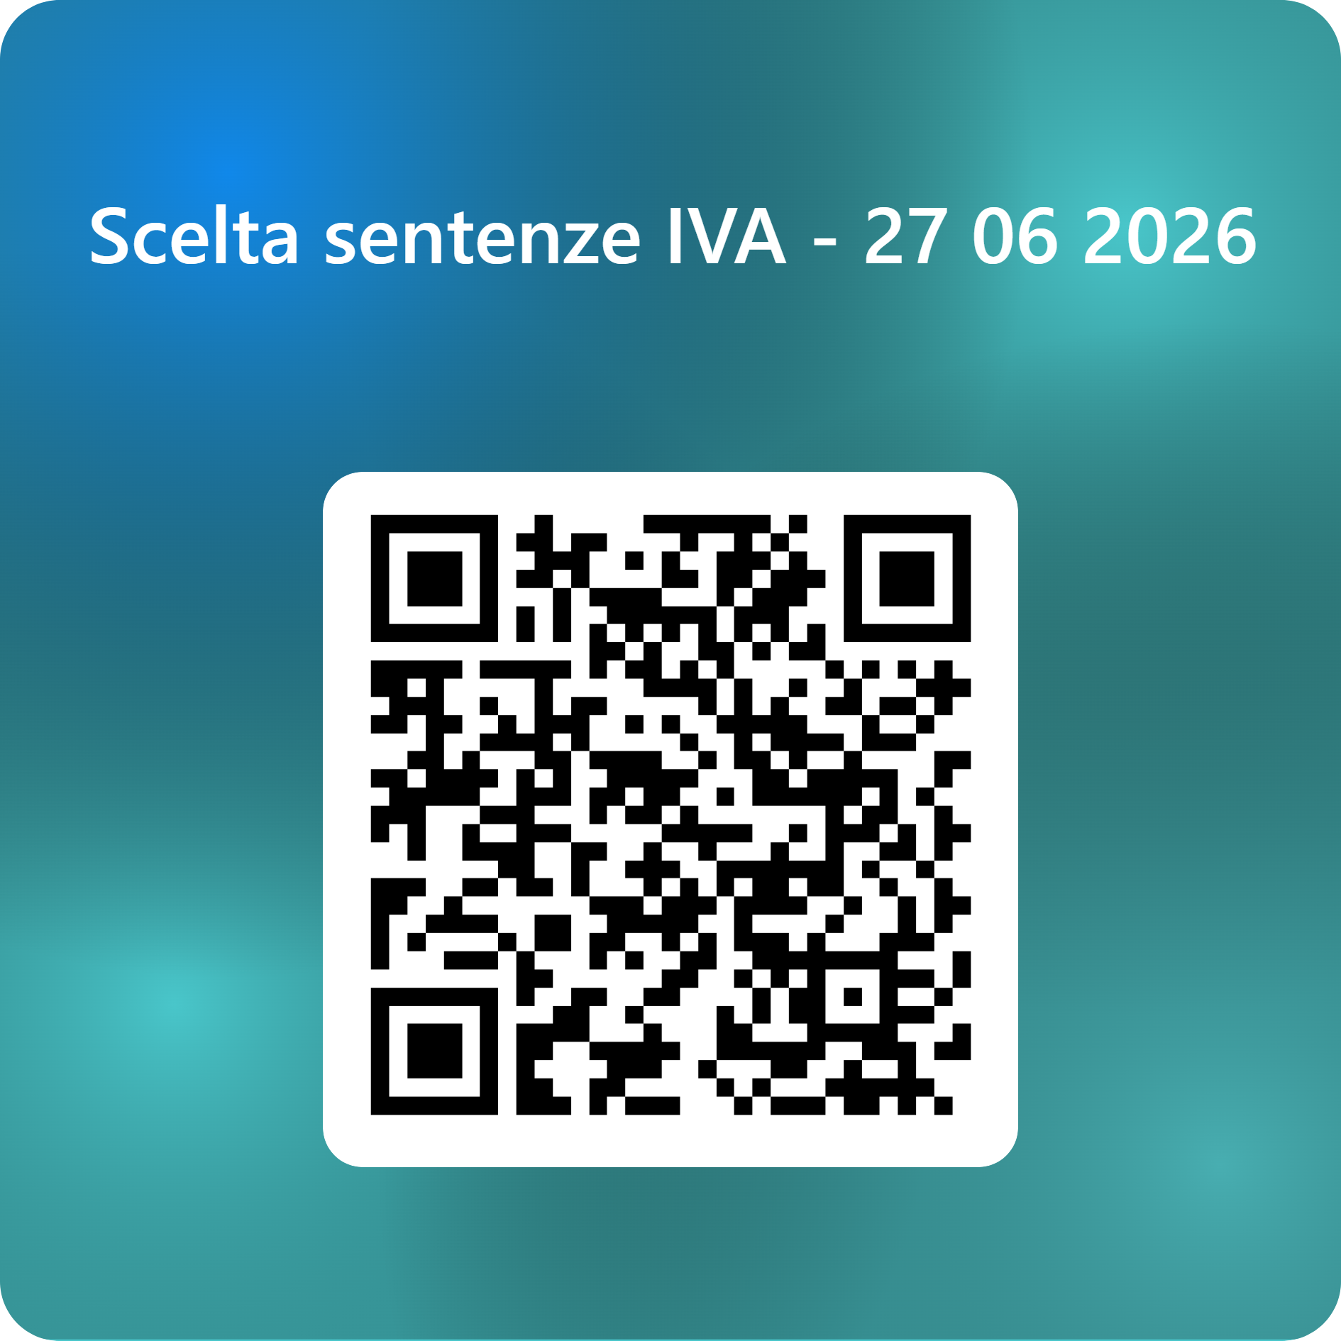
Scelta sentenza
Scelta sentenze IVA - 27 06 2026 – Compila modulo

Slide 3
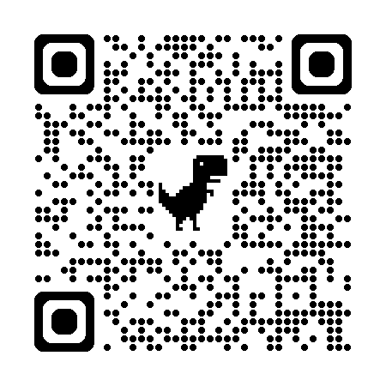
Riferimenti
Solo utenze Università Cattolica
2026 06 27 meccanismo Iva
Dall’esterno
https://fragolab.github.io/MDT-lezioni/INDEX.html

